Slide 1
Desarrollo Habilidades

Slide 2
Habilidad Observar
2 Ciclo

Slide 3
LÍMITE DE TIEMPO:
1 minuto
60
50
10
40
20
30

Slide 4
Observa la imagen y encuentra aquellas que sean igual al modelo

Slide 6
LÍMITE DE TIEMPO:
1:30 minuto
60
50
10
40
20
30

Slide 7
Une con una línea imaginaria los palillos con la lana

Slide 9
LÍMITE DE TIEMPO:
2 minutos
60
50
10
40
20
30

Slide 10
Con una línea imaginaria une la sombra con su silueta

Slide 12
LÍMITE DE TIEMPO:
5 minutos
60
50
10
40
20
30

Slide 13
Encuentra los objetos ocultos

Slide 15
¡Sumemos el puntaje!
Actividad 1: 2 puntos
Actividad 2: 3 puntos
Actividad 3: 4 puntos
Actividad 4: 5 puntos
Si completaste media actividad, tienes la mitad del puntaje mencionado

Slide 16
Esperamos tus comentarios ☺
Recuerda que si tienes dudas puedes contactarte directamente con nosotros a través de tu profesora jefe
Habilitaremos una sección de encuesta en nuestra pagina oficial de Facebook, recuerda responder y dejar tus comentarios.
Te esperamos para la próxima actividad.

Slide 17
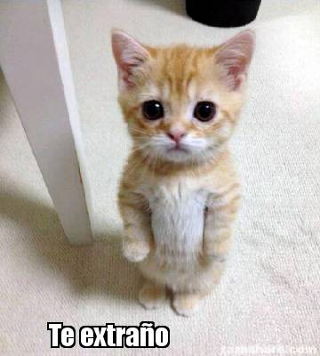
Los extrañamos mucho

